Slide 1
ĐẠI HỌC QUỐC GIA THÀNH PHỐ HỒ CHÍ MINH
TRƯỜNG ĐẠI HỌC KHOA HỌC TỰ NHIÊN
KHOA ĐỊA CHẤT
CHUYÊN NGÀNH
ĐỊA CHẤT MÔI TRƯỜNG
BÁO CÁO KHÓA LUẬN TỐT NGHIỆP
Đề tài
ỨNG DỤNG CỦA TÍCH HỢP ẢNH VIỄN THÁM SIÊU PHỔ VÀ PHƯƠNG PHÁP QUAN TRẮC BẰNG UAV ĐỂ PHÂN LOẠI ĐÁ VÔI - ĐÁ ĐOLOMIT VÀ TỐI ƯU HÓA QUAN SÁT DƯỚI KHÔNG GIAN BA CHIỀU Ở KHU VỰC GUMUNSO, TAEBAEK, HÀN QUỐC
GVHD: TS. NGUYỄN THỊ TỐ NGÂN
GS. TS. YU JAEHYUNG
SVTH: HUỲNH HUY HÒA
MSSV: 1616042

Slide 2
01 – GIỚI THIỆU CHUNG
05 – KẾT LUẬN VÀ KIẾN NGHỊ
Cơ sở lựa chọn đề tài
Mục đích và nhiệm vụ
Các bước thực hiện đề tài
02 – TỔNG QUAN KHU VỰC NGHIÊN CỨU
NỘI DUNG CHÍNH
Điều kiện tự nhiên
Đặc điểm địa chất khu vực
03 – PHƯƠNG PHÁP NGHIÊN CỨU
Thu thập dữ liệu
Phương pháp xử lý ảnh
Phương pháp phân loại ảnh
Phương pháp quan trắc bằng UAV
04 – KẾT QUẢ THỰC HIỆN VÀ THẢO LUẬN
Độ nhiễu của ảnh
Phân loại đá vôi và đá đolomit
Xây dựng mô hình không gian ba chiều
Hợp nhất ảnh siêu phổ phân loại và đám mây điểm
Notes:
© Copyright Showeet.com

Slide 3
Ứng dụng và mục đích sử dụng của đá vôi – đá đolomit
Kết hợp ảnh siêu phổ và đám mây điểm trong không gian ba chiều
Ứng dụng của viễn thám trong địa chất môi trường
Sự phát triển của nền tảng UAV trong ứng dụng khoa học và kĩ thuật.
I. GIỚI THIỆU CHUNG
I.1. Cơ sở lựa chọn đề tài

Slide 4
I. GIỚI THIỆU CHUNG
I.2. Mục đích và nhiệm vụ
Mục đích
Phân loại đá vôi và đá đolomit, góp phần làm sáng tỏ đặc điểm địa chất khu vực.
Phát triển mô hình không gian ba chiều, cải thiện quan sát và lập bản đồ địa chất
Nhiệm vụ
Sử dụng phương pháp phân loại mang lại độ chính xác cao.
Xây dựng mô hình đám mây điểm, mô hình số độ cao DEM và ảnh trực giao.
Xây dựng mô hình không gian ba chiều trong phạm vi khu vực nghiên cứu

Slide 5
I. GIỚI THIỆU CHUNG
I.3. Các bước thực hiện đề tài
Pp thu thập tài liệu
Tài liệu địa chất khu vực.
Tài liệu Pp rừng ngẫu nhiên và hồi quy nhị phân logistic.
Pp xử lý số liệu
Ảnh quét siêu phổ bằng Hyspex SWIR – 384.
Pp xử lý số liệu
Đăng kí hệ tọa độ và tham chiếu địa lý ảnh → ArcGIS
Hợp nhất ảnh phân loại và đám mây điểm → Autodesk 3ds Max.
Pp xử lý số liệu
Tài liệu UAV
Dữ liệu ảnh từ UAV Phantom 4 Pro+.
Phân loại ảnh siêu phổ bằng pp rừng ngẫu nhiên và hồi quy nhị phân logistic → ENVI, SPSS, R
Tạo ảnh DEM, ảnh trực giao → Agisoft PhotoScan

Slide 6
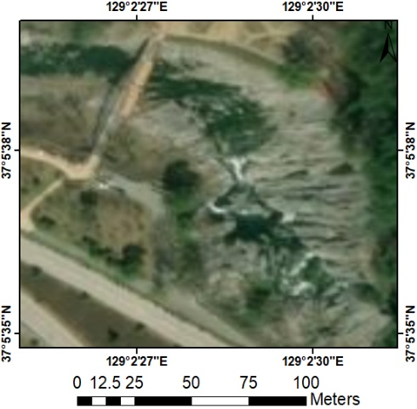
II. TỔNG QUAN KHU VỰC NGHIÊN CỨU
II.1. Điều kiện tự nhiên
Nằm ở phía Đông Seoul, đặc trưng với địa hình đồi núi hiểm trở.
Khí hậu của Gangwon-do được đặc trưng bởi nhiệt độ và độ ẩm cao trong mùa hè, lạnh và khô vào mùa đông.
Hình 2.1. Bản đồ vị trí khu vực nghiên cứu Gumunso, Taebaek, Gangwon-do, Hàn Quốc.

Slide 7
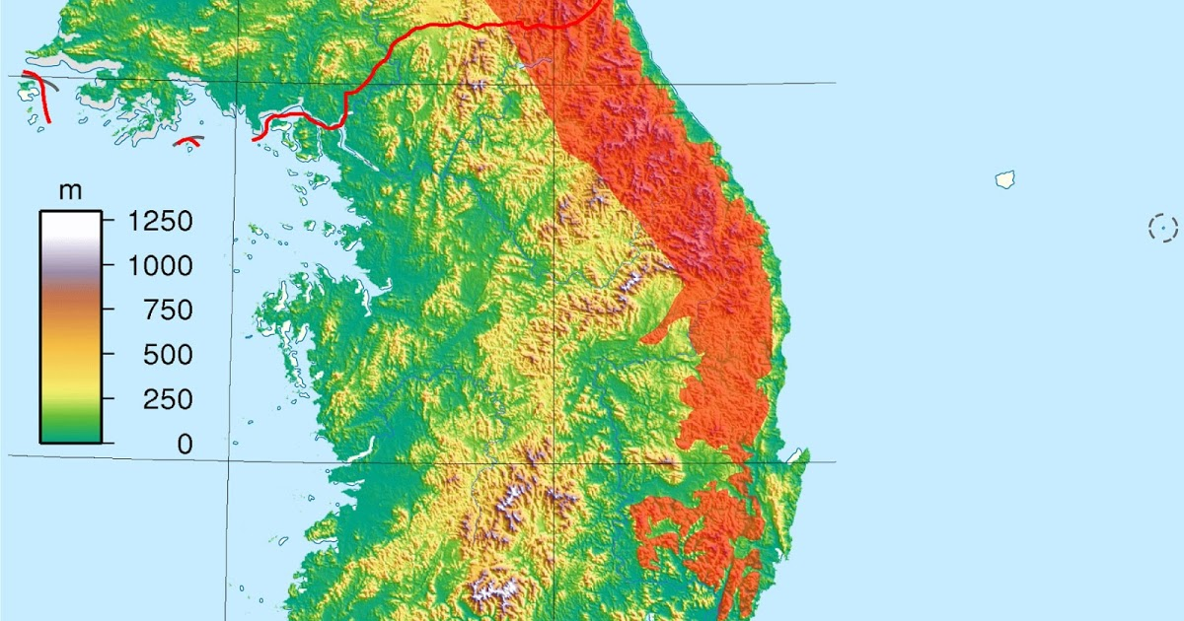
II. TỔNG QUAN KHU VỰC NGHIÊN CỨU
II.1. Điều kiện tự nhiên
Đặc điểm địa hình – địa mạo
Phía đông: sườn núi dốc với ít đồng bằng ven biển.
Phía tây: sườn dốc thoải và nước thượng nguồn của một số con sông lớn nhất Hàn Quốc.
Khu vực đồi có độ cao trung bình (từ 500-1.000 mét) chiếm 43.4% ở Hàn Quốc.
Hình 2.2. Địa hình đồi núi ở khu vực nghiên cứu
(phần đánh dấu màu đỏ là dãy núi Taebaek)

Slide 8
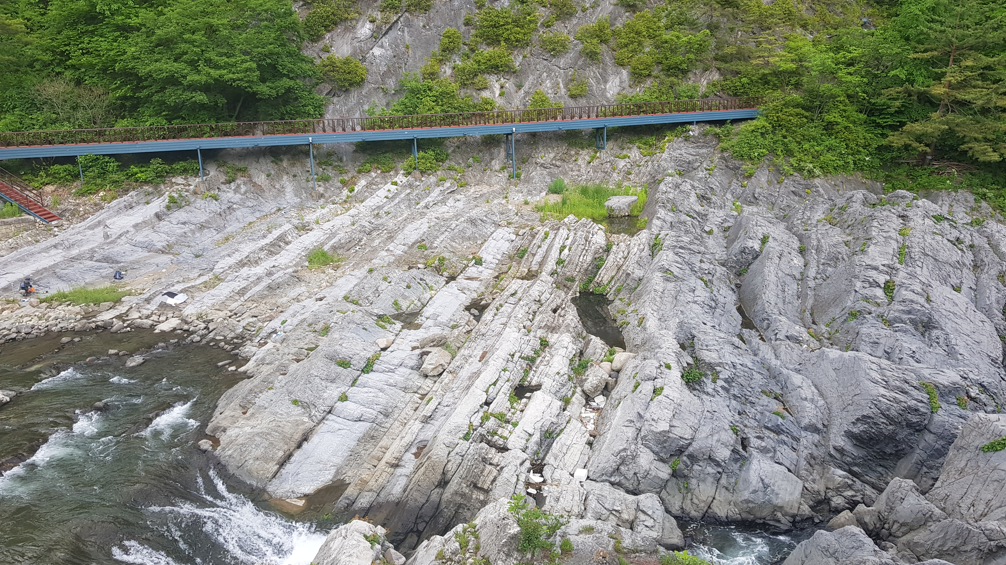
II. TỔNG QUAN KHU VỰC NGHIÊN CỨU
Taebaek (hợp loạt Joseon)
Jikdong
Daegi
Hwajeol
Sangdong
Sesong
Myobong
Myeonsan
Jangsan
Jigunsan
Duwibong
Dongjeom
Makgol
Dumugol
II.2. Đặc điểm địa chất khu vực
Thành phần cơ bản
Dày khoảng 45m.
Bao gồm phần lớn đá đolomit màu xám đen, đôi khi xen kẽ với kết tụ đá vôi sinh học.
Thành phần 2
Dày khoảng 80m.
Đá vôi bị quấy đục do sinh vật, đá bùn vôi, đá kết hạt lớn đến nhiều lớp, đá bùn dolomit nhiều lớp, đá dolomit lớn màu xám đen, cuội kết đá vôi và dăm kết đá đolomit
Thành phần trên cùng
Dày khoảng 60m.
Bao gồm đá tảng / cuội kết chứa xác sinh vật, đá bùn vôi stromatolitic, đá đolomit nhiều lớp và kết tụ đá granit đolomit.
Thành phần giữa
Dày khoảng 85m.
Cuội kết đá vôi bị quấy đục do sinh vật, đá bùn vôi stromatolitic, đá bùn dolomitic nhiều lớp mịn.
Hệ tầng Makgol
Hệ tầng Makgol (dày 250 - 400 m) được giới hạn trong khoảng các tướng đá vôi và đolomit được chia làm 4 thành phần.
Hình 2.3. Ảnh chụp thực địa của khu vực nghiên cứu Gumunso
(nằm trong hệ tầng Makgol)

Slide 9
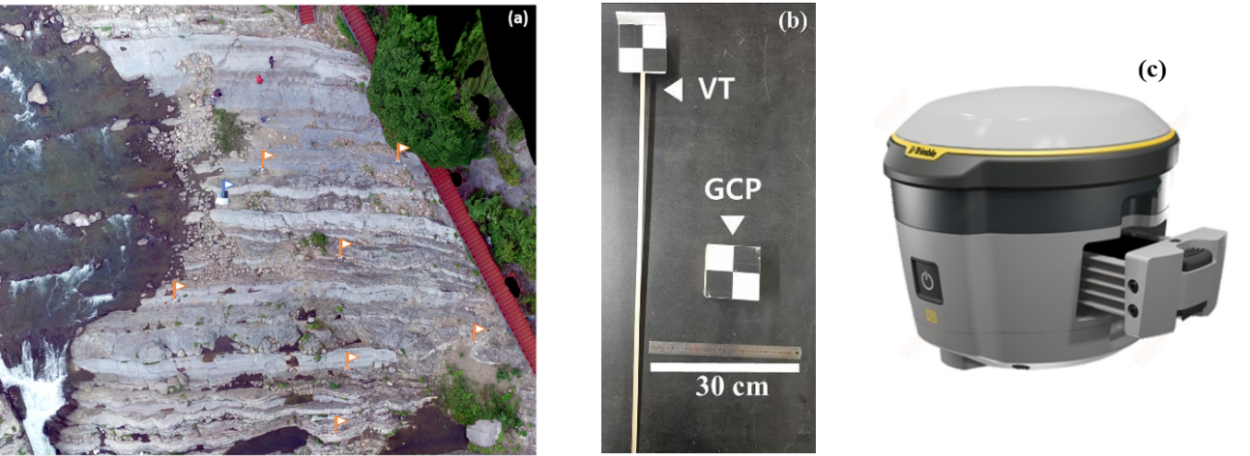
III. PHƯƠNG PHÁP NGHIÊN CỨU
III.1. Thu thập dữ liệu
III.1.1. Thiết kế GCP và khảo sát GPS
Chọn ra 7 GCP trên khu vực nghiên cứu nhằm mục đích để hiệu chỉnh hình học và đánh giá độ chính xác của UAV khi xây dựng mô hình không gian ba chiều. Các vị trí của GCP được phân bổ đồng đều trên khu vực để tránh sai lệch trong hiệu chuẩn hình học. (Hình 3.1a, 3.1b.)
Mỗi vị trí GCP được tính trung bình từ ít nhất 3 phép đo GPS được sử dụng bằng máy định vị vệ tinh Trimble R2 GNSS. (Hình 3.1c).
Hình 3.1 (a) Ảnh chụp vị trí của các GCP trên khu vực nghiên cứu (7 VT dùng cho hiệu chuẩn hình học của đám mây điểm và 1 GCP dùng cho hiệu chỉnh ảnh siêu phổ). (b) Ảnh chụp của VT và GCP được sử dụng trong báo cáo. (c) Máy định vị vệ tinh Trimble R2 GNSS

Slide 10
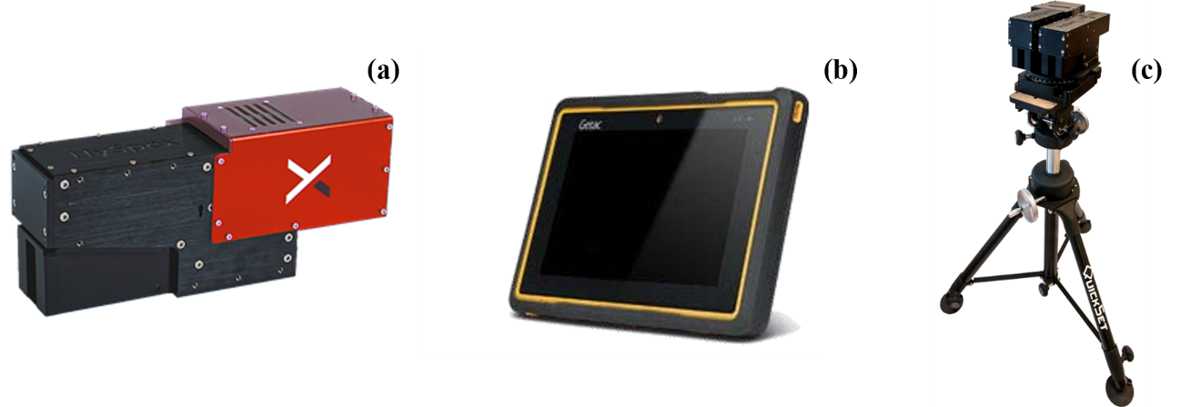
III. PHƯƠNG PHÁP NGHIÊN CỨU
III.1. Thu thập dữ liệu
III.1.2. Ảnh siêu phổ
Bước sóng | 930 – 2500 nm
Pixels không gian | 384
Tổng số kênh quang phổ | 288
Mẫu quang phổ | 5.45 nm
FOV | 16º
Pixel FOV ngang | 0.73 mrad
Pixel FOV dọc | 0.73 mrad
Độ phân giải bit | 16 bit
Tốc độ nhanh nhất | 450 fps
Năng lượng tiêu thụ | 30 W
Kích thước (dài – ngang – cao) | 38 – 12 – 17.5 cm
Trọng lượng | 5.7 kg
Hình 3.2 (a) Máy ảnh siêu phổ HySpex SWIR – 384 (b) Máy tính bảng của hệ thống điều khiển từ xa (c) Giá ba chân chịu tải của máy ảnh.
Bảng 3.1. Các thông số của máy ảnh siêu phổ HySpex SWIR – 384

Slide 11
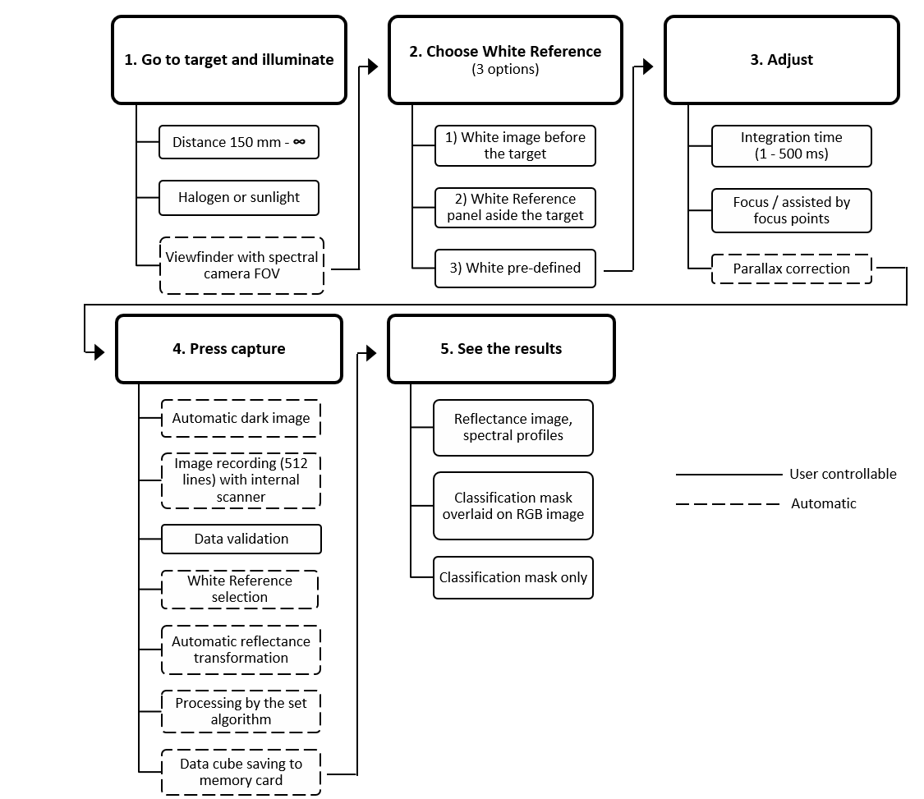
III. PHƯƠNG PHÁP NGHIÊN CỨU
III.1. Thu thập dữ liệu
III.1.2. Ảnh siêu phổ
Hình 3.3. Trình tự hoạt động của máy ảnh siêu phổ Hyspex SWIR – 380

Slide 12
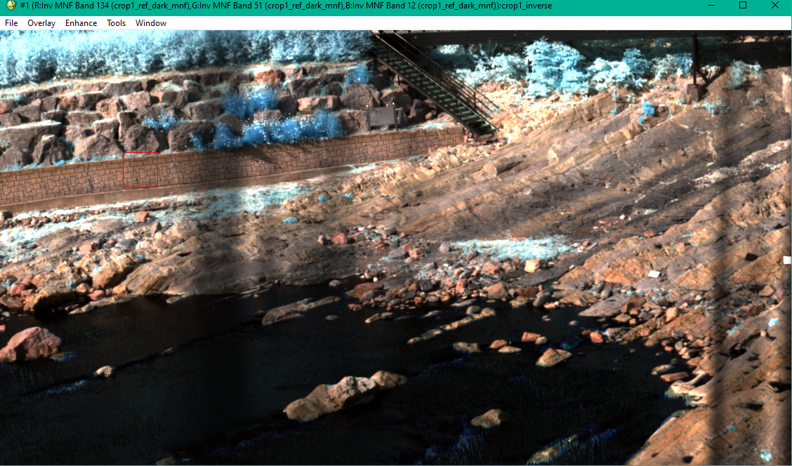
III. PHƯƠNG PHÁP NGHIÊN CỨU
III.1. Thu thập dữ liệu
III.1.2. Ảnh siêu phổ
Tổ hợp màu kênh phổ mặc định:
R : 1650.5699 nm
G : 1225.8500 nm
B : 1026.2900 nm
Hình 3.4. Ảnh siêu phổ của khu vực nghiên cứu được quét bằng HySpex SWIR – 384.

Slide 13
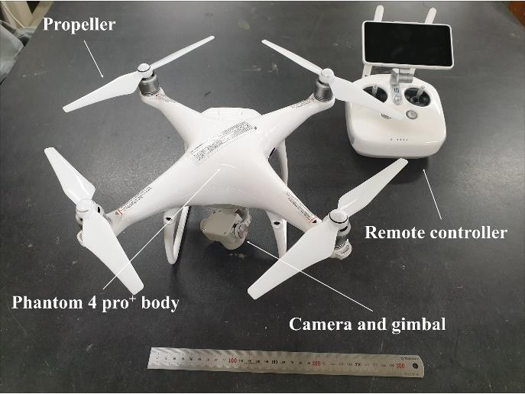
III. PHƯƠNG PHÁP NGHIÊN CỨU
III.1. Thu thập dữ liệu
Trọng lượng | 1.388g (bao gồm pin và cánh quạt)
Thời gian bay tối đa | 30 phút
Hệ thống vệ tinh | GPS/GLONASS
Độ chính xác khi di chuyển | Chiều dọc: ± 0.5 đến 1 m
 | Chiều ngang: ± 0.3 đến 1.5 m
Độ chính xác của góc khi di chuyển | ±0.01º
Cảm biến máy ảnh | 1’’ CMOS (20M hiệu quả điểm ảnh)
FOV | 84º
Lens | Tiêu cự: 8.8mm
Độ phân giải | 5472 x 3648 pixels
Kích thước (dài – ngang – cao) | 38 – 12 – 17.5 cm
Khoảng cách điều khiển từ xa | Lên đến 4 km
III.1.3. Đám mây điểm
Trong bài nghiên cứu này, dữ liệu đám mây điểm được xây dựng từ UAV DJI’s Phantom 4 pro+ thực hiện từ 15:00 đến 17:30 giờ chiều ngày 28 tháng 5 năm 2020. Điều kiện thời tiết nắng ráo, không có gió mạnh và giật. Độ cao bay của UAV là 40m
Hình 3.5. Cấu tạo của DJI’s Phantom 4 Pro+ và các thành phần thiết bị
Bảng 3.2. Các thông số của Phantom 4 Pro +

Slide 14
III. PHƯƠNG PHÁP NGHIÊN CỨU
III.2. Phương pháp xử lý ảnh
Chuyển giá trị DN sang hệ số phản xạ
Qui đổi theo thang đo quang phổ mà chúng ta có thể nghiên cứu.
Dễ dàng hơn trong việc phân loại các đối tượng dựa vào độ hấp thụ quang phổ khác nhau của chúng.
Loại bỏ hiệu ứng tán xạ khí quyển (Dark Substract)
Loại bỏ sử ảnh hưởng của tán xạ khí quyển khỏi hình ảnh.
Giảm độ nhiễu bằng Minimum Noise Fraction (MNF)
Phép biến đổi các thành phần chính và cân bằng lượng nhiễu trong mỗi kênh ảnh.
Thuật toán giữ lại thông tin kênh và loại bỏ các thành phần kênh nhiễu chủ yếu
p = (M * DN + A) / sin(θSE)
p: hệ số phản xạ.
M: hệ số thay đổi tỉ lệ nhân theo kênh.
A: hệ số thay đổi tỉ lệ cộng theo kênh.
θSE: độ cao mặt trời (rad)

Slide 15
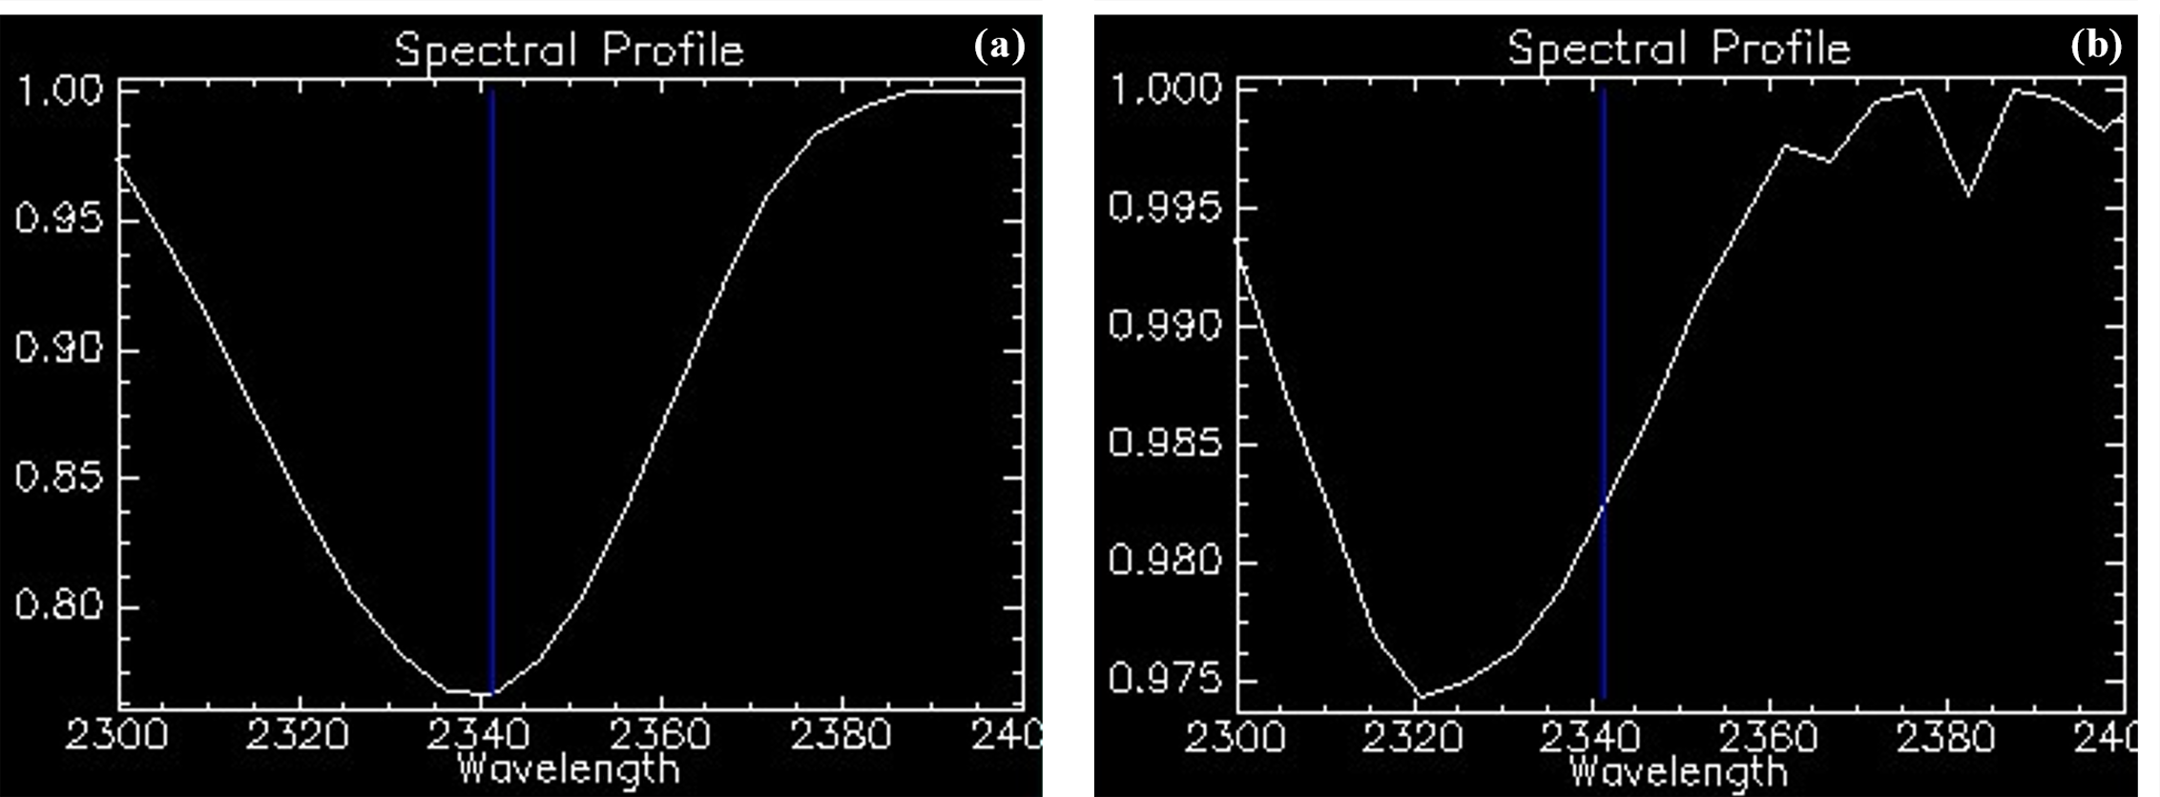
III. PHƯƠNG PHÁP NGHIÊN CỨU
III.3. Phương pháp phân loại ảnh
III.3.1. Thành lập tập dữ liệu huấn luyện (Training Data)
Hình 3.6 (a) Độ hấp thụ quang phổ thực tế của đá vôi tại khu vực nghiên cứu khi được kiểm tra bằng phần mềm ENVI (b) Độ hấp thụ quang phổ thực tế của đá đolomit tại khu vực nghiên cứu được kiểm tra bằng phần mềm ENVI.
Hình 3.5 (a) Thư viện về độ hấp thụ quang phổ của đá vôi vào khoảng 2340 – 2345 nm (b) Thư viện về độ hấp thụ quang phổ của đá đolomit vào khoảng 2320 – 2328 nm của Spectral Interpretation Field Manual AusSpec International Ltd., 2012.

Slide 16
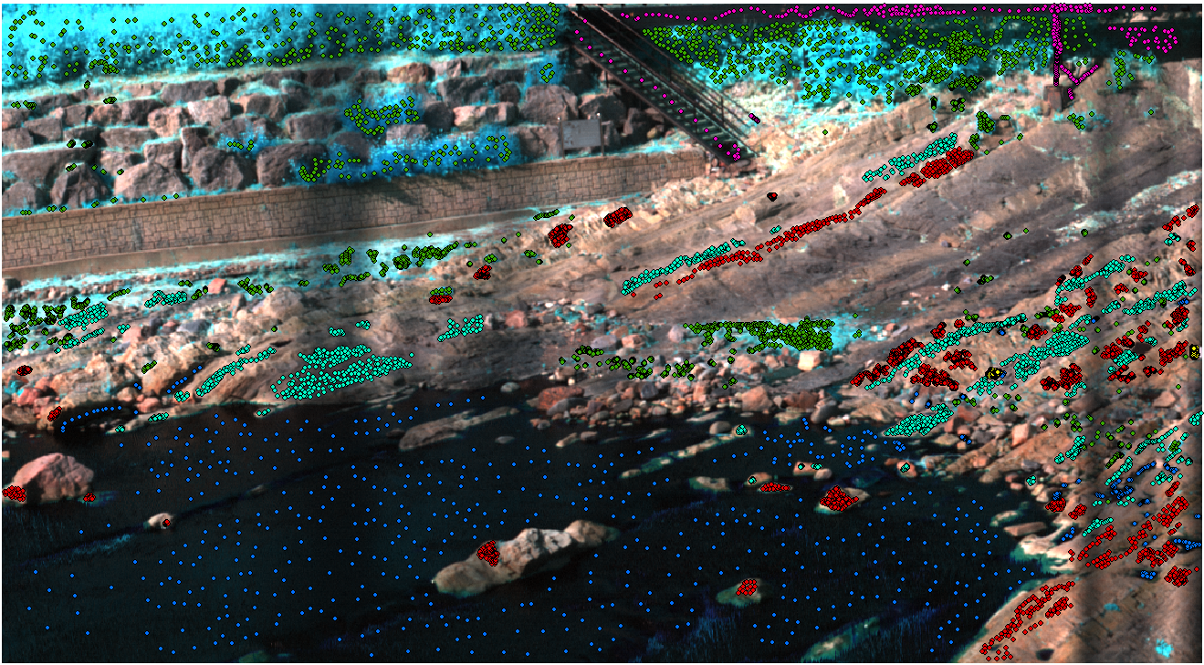
III. PHƯƠNG PHÁP NGHIÊN CỨU
III.3. Phương pháp phân loại ảnh
III.3.1. Thành lập tập dữ liệu huấn luyện (Training Data)
(1) Nước – Blue, (2) Thực vật – Green, (3) Bảng hiệu chỉnh – Yellow, (4) Cây cầu – Magenta, (5) Đá vôi – Cyan, (6) Đá Đolomit – Red.
Đá vôi: 2800 pixels
Đá Đolomit: 4345 pixels
Hình 3.7. Tập dữ liệu huấn luyện dùng để phân loại đối tượng ở khu vực nghiên cứu.

Slide 17
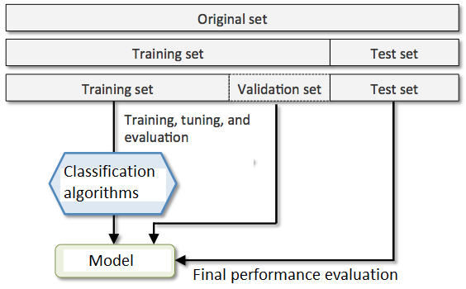
III. PHƯƠNG PHÁP NGHIÊN CỨU
III.3. Phương pháp phân loại ảnh
III.3.1. Thành lập tập dữ liệu huấn luyện (Training Data)
70%
30%
Kiểm tra cho tập huấn luyện có lỗi nhiều hay không?
→ “La bàn” cho tập huấn luyện.
đánh giá hiệu quả của mô hình, mức độ chính xác trong việc phân loại dữ liệu
Hình 3.8. Thuật toán dùng để phân loại và kiểm tra độ chính xác của mô hình phân loại trong bài nghiên cứu.
Confusion Matrix có ma trận n x n

Slide 18
III. PHƯƠNG PHÁP NGHIÊN CỨU
III.3. Phương pháp phân loại ảnh
III.3.2. Phương pháp rừng ngẫu nhiên (Random Forest)
Đọc, ghi, tính toán đại số, làm việc với raster dung lượng lớn
Liên kết với dữ liệu không gian, quản lý và thao tác các dữ liệu bản đồ dưới dạng vecto, raster
Đào tạo mô hình hồi quy phức tạp và các vấn đề về phân loại
raster
rgdal
caret

Slide 19
III. PHƯƠNG PHÁP NGHIÊN CỨU
III.3. Phương pháp phân loại ảnh
III.3.2. Phương pháp rừng ngẫu nhiên (Random Forest)
Bootstrapping
Bagging
L = (x₁, x₂,... x_{n})
L_{b} = (x₁, x₂,... x_{n})
1/3 các phần tử không nằm trong mẫu này
Tổng hợp kết quả từ L_{b}
Huấn luyện mô hình các mẫu L_{b} ngẫu nhiên
2/3 tham gia để phân loại
1/3 kiểm tra sai số (OOB)
Đưa ra dự đoán phân loại
Ước tính các biến quan trọng trong phân loại

Slide 20
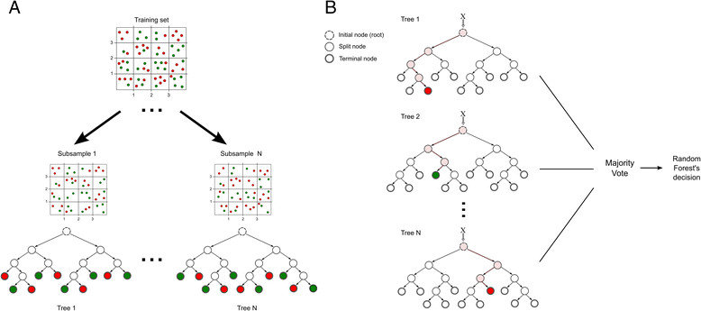
III. PHƯƠNG PHÁP NGHIÊN CỨU
III.3. Phương pháp phân loại ảnh
III.3.2. Phương pháp rừng ngẫu nhiên (Random Forest)
n-tree
m-try
Số lượng cây được phát triển
Số biến dùng để phân chia tại mỗi nút trong quá trình phân loại
Lớp có độ chính xác nhất sẽ tham gia vào kết quả tổng hợp của mô hình RF
Hình 3.9. Cách thức phân loại của phương pháp Rừng ngẫu nhiên.

Slide 21
III. PHƯƠNG PHÁP NGHIÊN CỨU
III.3. Phương pháp phân loại ảnh
III.3.3. Phương pháp hồi quy nhị phân logistic (Binary Logistic Regression)
Phần mềm sử dụng trong phương pháp là Statistical Package for the Social Sciences (viết tắt là SPSS).
Hỗ trợ xử lý và phân tích dữ liệu sơ cấp - là các thông tin được thu thập trực tiếp từ đối tượng nghiên cứu, phân tích thống kê dữ liệu.
Về mặt toán học, một mô hình logistic nhị phân có một biến phụ thuộc với hai giá trị có thể, chúng được biểu diễn bằng một biến chỉ thị , trong đó hai giá trị được gắn nhãn “0” và “1”
Phương pháp hồi quy nhị phân được sử dụng để dự báo một sự kiện xảy ra chỉ với 2 khả năng là đá vôi hoặc đá đolomit, biến mục tiêu y sẽ chỉ có 2 giá trị 0 hoặc 1.
$y= \frac{e^{x}}{1+e^{x}}$ (1)
Trong đó $e^{x}=C+ x_{1}B_{1}+ x_{2}B_{2}+ … + x_{n}B_{n }$với y là xác suất xảy ra, $x_{n}$ là số kênh được dùng để phân loại, $B_{n }$là trọng số beta của kênh đó (Beta weight) và C là hằng số.

Slide 22
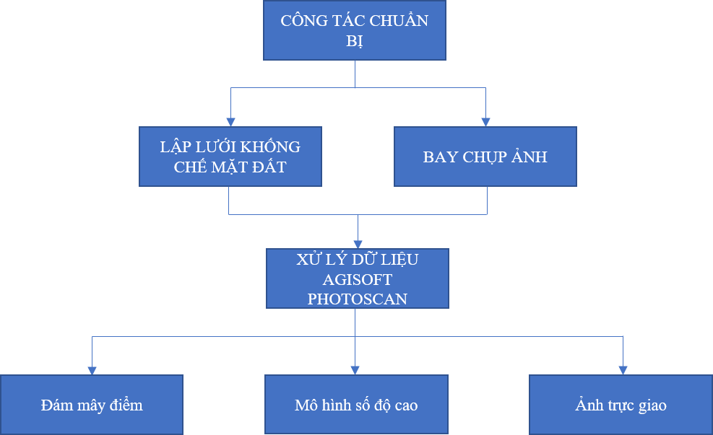
III. PHƯƠNG PHÁP NGHIÊN CỨU
III.4. Phương pháp quan trắc bằng UAV
Mối quan hệ giữa độ cao bay chụp và độ phân giải điểm ảnh được thể hiện trong công thức dưới đây:
DCB = (imW*GSD*FL) / (SSw*100)
8.8mm
40m
28.346cm
1.898cm
8448pixel
DCB: Độ cao bay được thiết kế (m)
GSD: Kích cỡ điểm ảnh cần chụp (cm)
imW: Độ rộng của ảnh tính bằng pixel
FL: Độ dài tiêu cự máy ảnh
SSw: Chiều rộng cảm biến thu nhận máy ảnh
Hình 3.11. Quy trình bay chụp và xử lý dữ liệu tạo mô hình số

Slide 23
III. PHƯƠNG PHÁP NGHIÊN CỨU
III.4. Phương pháp quan trắc bằng UAV
Tổng số đường bay của UAV phụ thuộc vào độ phủ ngang của tấm ảnh và có thể tính toán dựa trên công thức sau: FStrip = WidthPr/[M*SSh*((100 DPN%) /100)]
8
8.8mm
90m x 100m
(dài x rộng)
18000
80%
Fstrip: tổng số đường bay cần tính
WidthPr: độ rộng của khu vực cần bay chụp
M: mẫu số tỷ lệ ảnh
SSh: chiều cao cảm biến thu nhận của máy ảnh
DPN: độ phủ ngang của ảnh (%)
Hình 3.11. Quy trình bay chụp và xử lý dữ liệu tạo mô hình số

Slide 24
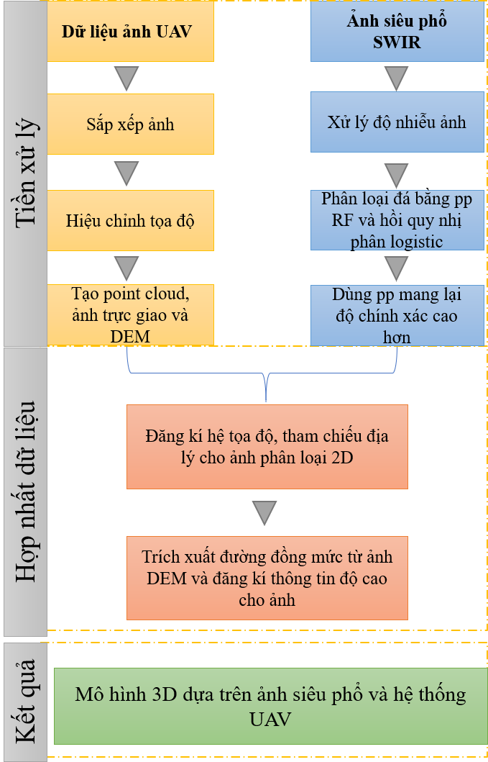
III. PHƯƠNG PHÁP NGHIÊN CỨU
III.5. Phương pháp hợp nhất ảnh siêu phổ và đám mây điểm
Phần mềm sử dụng trong phương pháp là Autodesk 3ds Max.
Dựa trên phương pháp Scale-Invariant Feature Transform (SIFT).
Ảnh siêu phổ
Đám mây điểm
SIFT
SIFT
Keypoint
Keypoint
descriptor
descriptor
Nhận dạng đối tượng ảnh
Nhận dạng đối tượng
So sánh descriptor
Hợp nhất
Hình 3.12. Quy trình hợp nhất ảnh siêu phổ và đám mây điểm

Slide 25
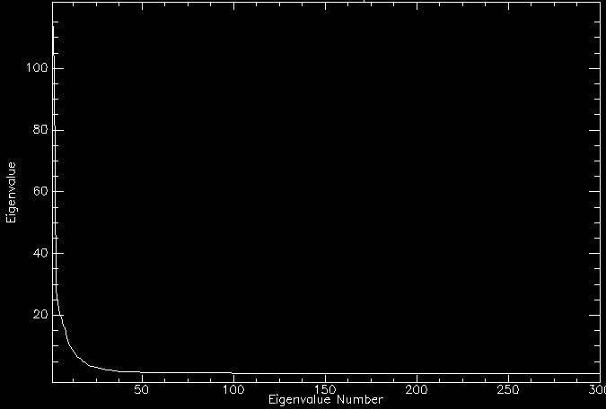
IV. KẾT QUẢ THỰC HIỆN VÀ THẢO LUẬN
IV.1. Độ nhiễu của ảnh sau khi xử lý
IV.4.1. Phép biến đổi MNF
Biểu đồ bên thể hiện rõ các giá trị eigenvalue trên trục tung và hoành.
Eigenvalue là hệ số chuyển đổi trong phân tích các dữ liệu thông tin, thành phần có trong ảnh có thể được sử dụng để xác định phần trăm tổng phương sai được giải thích phép phân tích thành phần chính.
Chọn các kênh có giá trị eigenvalues lớn hơn hoặc bằng 2. Thông thường, các kênh đầu tiên sẽ chứa nhiều thông tin và ít nhiễu hơn .
Có xu hướng giảm
50 kênh đầu tiên có nhiều thông tin hơn so với các kênh khác
Hình 4.1. Biểu đồ các giá trị eigenvalue của khu vực nghiên cứu

Slide 26
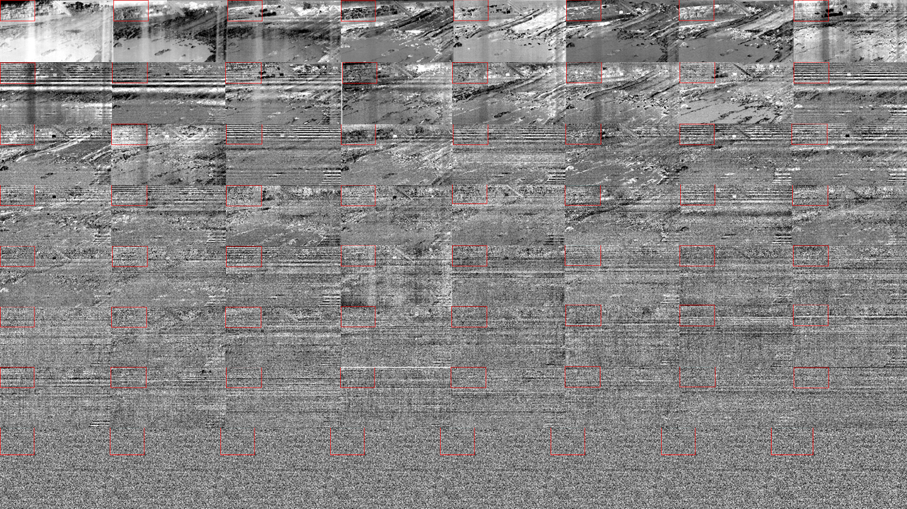
IV. KẾT QUẢ THỰC HIỆN VÀ THẢO LUẬN
IV.1. Độ nhiễu của ảnh sau khi xử lý
IV.4.1. Phép biến đổi MNF
Bảng 4.1. Giá trị eigenvalues của 36 kênh đầu tiên. Trong đó, 34 kênh có giá trị eigenvalues lớn hơn 2 được dùng cho phép biến đổi MNF nghịch đảo
Kênh | Giá trị eigenvalues | Kênh | Giá trị eigenvalues | Kênh | Giá trị eigenvalues
1 | 118.6557 | 13 | 8.1090 | 25 | 3.1576
2 | 99.3176 | 14 | 7.1525 | 26 | 2.9767
3 | 28.0422 | 15 | 6.4421 | 27 | 2.8539
4 | 24.0198 | 16 | 6.0360 | 28 | 2.6312
5 | 20.7301 | 17 | 5.7256 | 29 | 2.5256
6 | 19.4361 | 18 | 5.0494 | 30 | 2.4248
7 | 16.4708 | 19 | 4.7780 | 31 | 2.2771
8 | 15.9477 | 20 | 4.3953 | 32 | 2.2349
9 | 12.7086 | 21 | 3.7969 | 33 | 2.1854
10 | 10.9171 | 22 | 3.5629 | 34 | 2.0716
11 | 9.9873 | 23 | 3.3309 | 35 | 1.9849
12 | 9.0936 | 24 | 3.2855 | 36 | 1.9485
50 kênh đầu tiên có nhiều thông tin hơn so với các kênh khác
Hình 4.2. Những kênh đầu tiên sẽ chứa nhiều thông tin và ít nhiễu hơn
34 kênh có giá trị eigenvalue lớn hơn được dung cho phép biến đổi MNF nghịch đảo

Slide 27
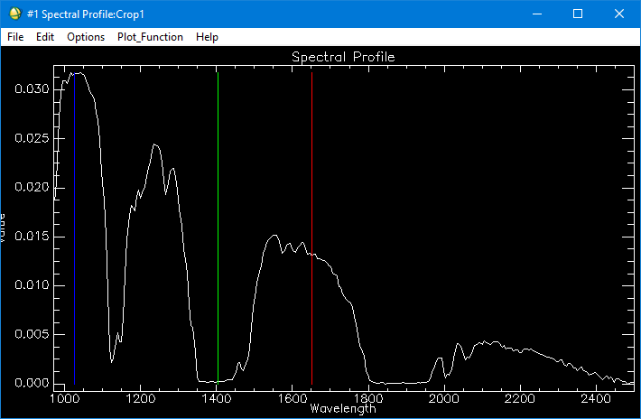
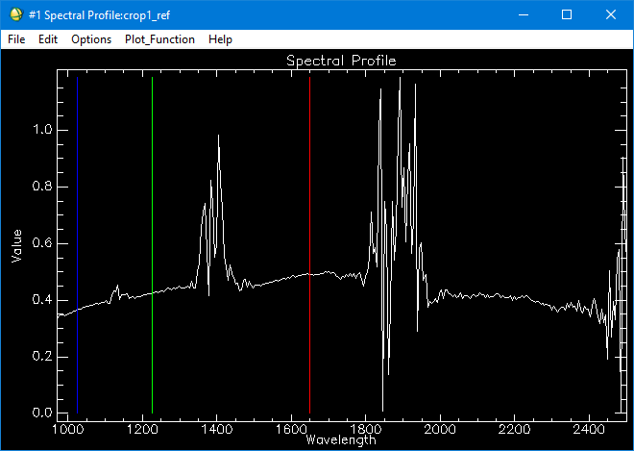
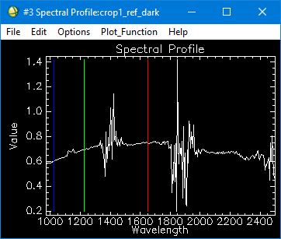
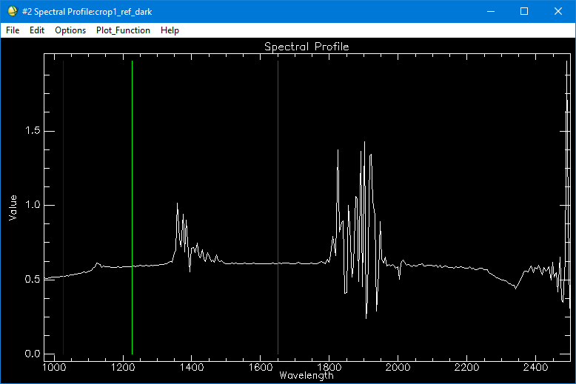
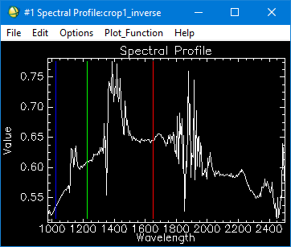
IV. KẾT QUẢ THỰC HIỆN VÀ THẢO LUẬN
IV.1. Độ nhiễu của ảnh sau khi xử lý
Chuyển đổi DN sang hệ số phản xạ
Dark Substract
MNF
50 kênh đầu tiên có nhiều thông tin hơn so với các kênh khác
Hình 4.3. Bảng tổng hợp quá trình tiền xử lý ảnh

Slide 28
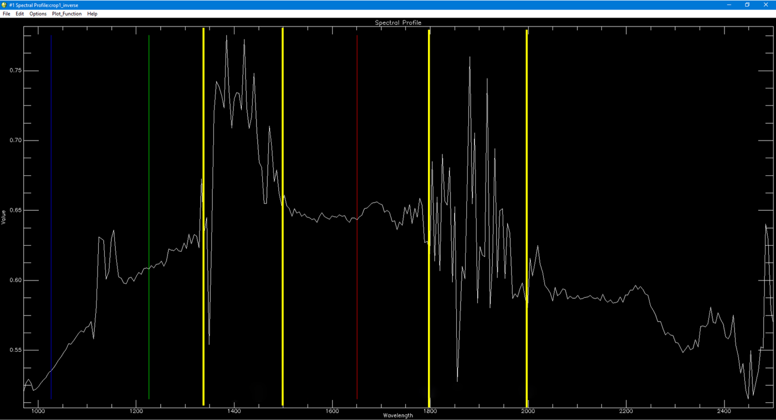
IV. KẾT QUẢ THỰC HIỆN VÀ THẢO LUẬN
IV.1. Độ nhiễu của ảnh sau khi xử lý
Phần nhiễu tập trung từ kênh 73 - 102
Phần nhiễu tập trung từ kênh 161 - 205
50 kênh đầu tiên có nhiều thông tin hơn so với các kênh khác
Hình 4.4. Phần nhiễu còn lại của ảnh tập trung từ kênh 73 – 102 và 161 - 205

Slide 29
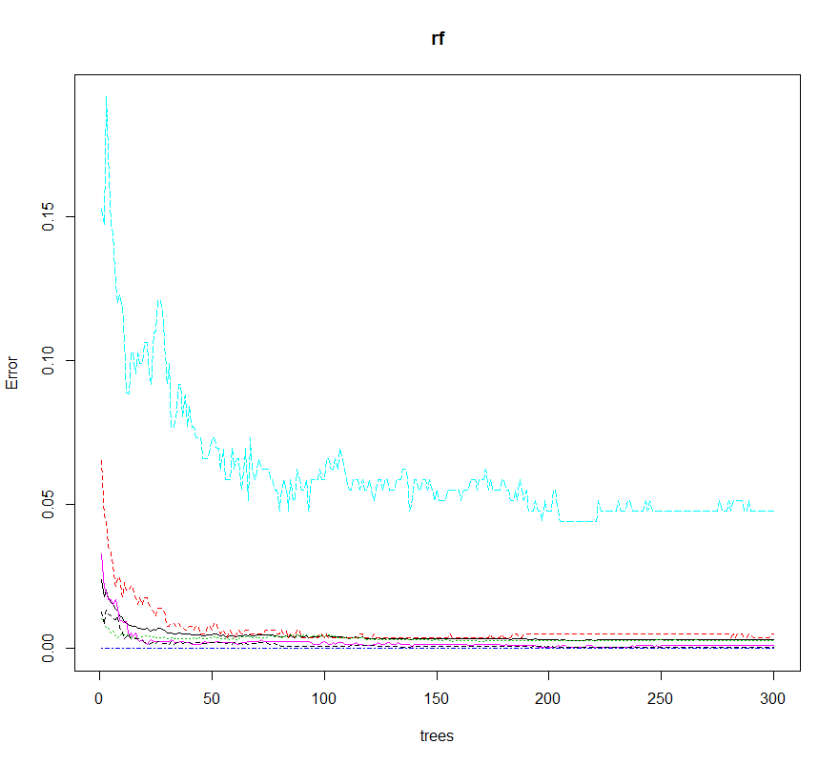
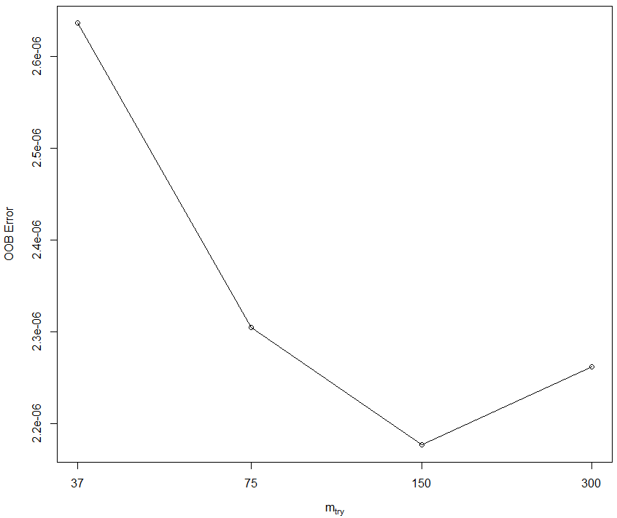
IV. KẾT QUẢ THỰC HIỆN VÀ THẢO LUẬN
IV.2. Phân loại đá vôi và đá đolomit
IV.2.1. Phương pháp rừng ngẫu nhiên
0 - 55 cây: độ sai số cao
56 - 200 cây: sai số thấp hơn
200 cây: ổn định
Phần nhiễu tập trung từ kênh 161 - 205
50 kênh đầu tiên có nhiều thông tin hơn so với các kênh khác
Hình 4.6 (a) Mức độ sai số OOB của các m-try
Hình 4.5. Biến thiên sai số OOB của các đối tượng

Slide 30
IV. KẾT QUẢ THỰC HIỆN VÀ THẢO LUẬN
IV.2. Phân loại đá vôi và đá đolomit
IV.2.1. Phương pháp rừng ngẫu nhiên
Phần nhiễu tập trung từ kênh 161 - 205
50 kênh đầu tiên có nhiều thông tin hơn so với các kênh khác
(a)
(b)
Hình 4.7 (a) Ảnh siêu phổ của khu vực nghiên cứu (b) Ảnh phân loại đối tượng nước

